Slide 1
Экосистема первых 1534
Советник по воспитанию УК №1/2
Лебедев Владислав Павлович

Slide 2
Кто мы такие: в России
Участники Движения действуют по справедливости, распространяют добро, считают доброту качеством сильных людей. Внутренний голос каждого говорит нам, что только добрые дела меняют жизнь к лучшему.
Какие есть направления работы: дипломатия и международные отношения, образование и знания, наука и технологии, труд профессия и свое дело, культура и искусство, волонтерство и добровольчество, патриотизм и историческая память, спорт, здоровый образ жизни, медиа, экология и туризм.

Slide 3
Кто мы такие: в России
Наши активисты в прошлом учебном году стали (небольшой список):
Участники тринадцатой смены в лагере «Артек»: осень 2023 года;
Инженерно-экономическая игра от «РосАтома»: победа, зима 2024 года;
Всероссийский урок по ПДД «Школа безопасности»: второе место, весна 2024 года;
Физико-математический квест «Выходи и решай»: второе место, весна 2024 года;
Всероссийский проект «МедиаПритяжение»: полуфиналисты, лето 2024 года;
Всероссийский конкурс «Большая перемена»: полуфиналисты, лето 2024 года.

Slide 4
Кто мы такие: в России
А ещё активисты Первых нашей школы (и это ещё не всё):
Благодарственное письмо Министерства Просвещения РФ;
Благодарственное письмо Движения Первых г. Москва;
Стали волонтёрами для сопровождения и навигации международных делегаций на Всемирном фестивале детства и юности;
Вошли в региональную пресс-службу Движения Первых г. Москва;
Получили более 15 путевок в лагеря отдыха Подмосковья и России.

Slide 5
Кто мы такие: в школе
Каждый ученик нашей школы, заполнив форму на сайте и в школе, становится участником Движения Первых. Перед ним открывается огромное количество конкурсов и событий, которые есть в нашей школе, городе или стране.
Заниматься можно как по корпусу, так и по школе, в команде актива или в объединении, участвовать в акциях и мероприятиях, проектах и конкурсах. Для этого тебе нужно только одно: иметь желание и высказать его.

Slide 6
Кто мы такие: в школе
Наша деятельность никогда не ограничена одним направлением или проектом, ведь каждый день ты сможешь узнавать и получать сотни возможностей: помогать в школе или в городе, участвовать в конкурсе или развлекательном проекте. Выбор за тобой.
И в этих условиях мы не ставим обязательств быть везде и делать все, ведь главное: твой искренний интерес и возможность заниматься полезным делом. Ты – творец и созидатель, в твоих руках твоё будущее.

Slide 7
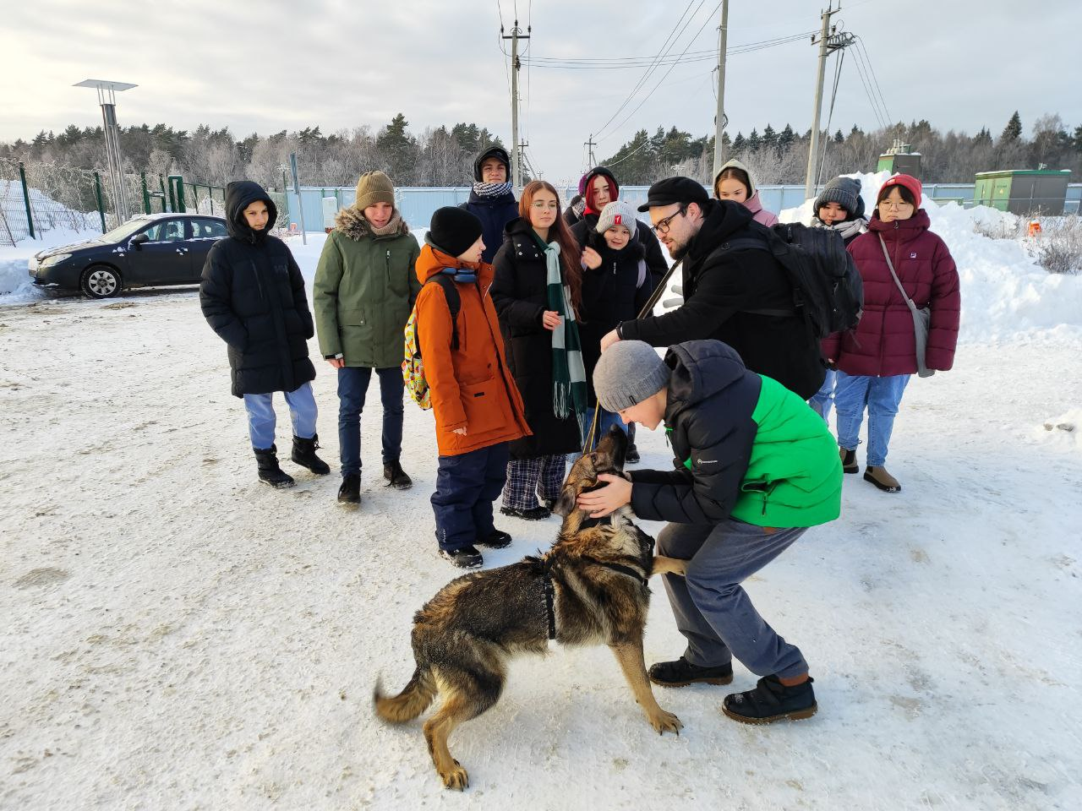
Где мы тебя ждём: Помощь на лапах
Что ты можешь делать:
помогать бездомным животным;
социализировать питомцев;
работать в приютах и фондах;
популяризировать ответственное обращение с животными.

Slide 8
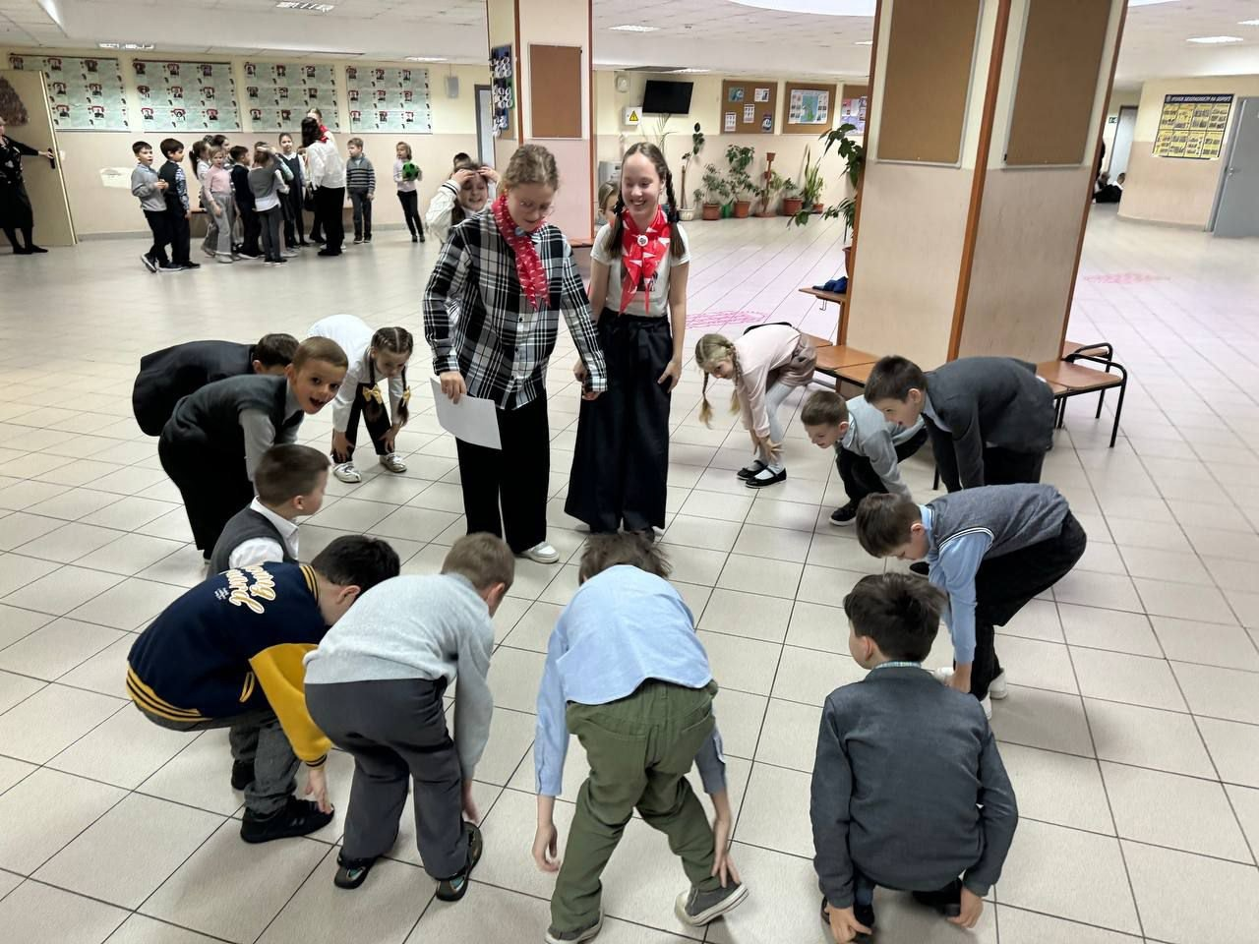
Где мы тебя ждём: Старшие друзья
Что ты можешь делать:
учить, развивать и работать с учениками начальной школы;
создавать, играть и творить вместе с ними на переменах;
развивать себя в области лидерских качеств, игротехники и умении общаться с людьми.

Slide 9
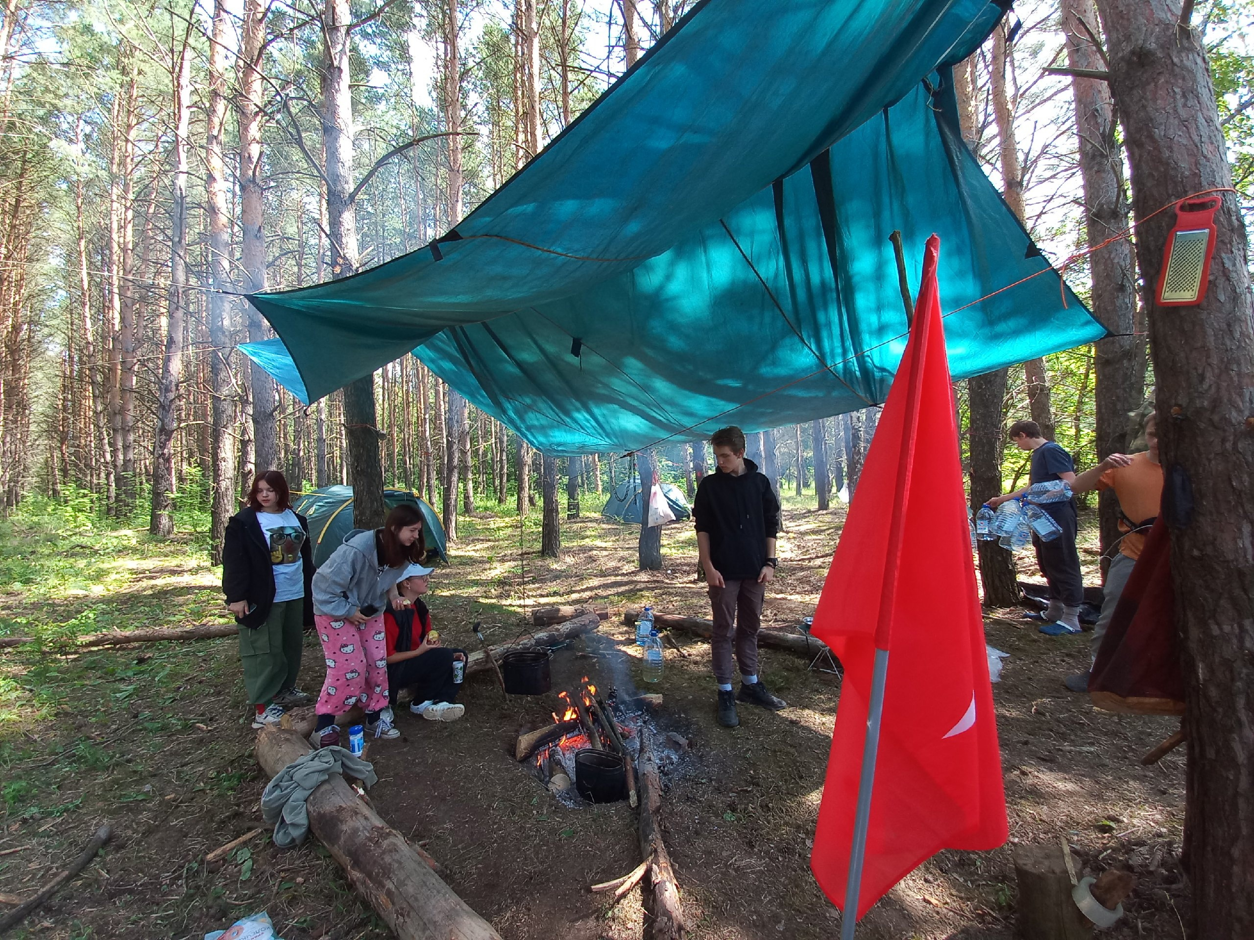
Где мы тебя ждём: Лесные егеря
Что ты можешь делать:
ходить в походы с ночёвкой на несколько дней в Подмосковье и областях;
ставить палатку, разводить костёр и готовить на нём;
а также учиться полезным навыкам и пробовать их в деле.

Slide 10
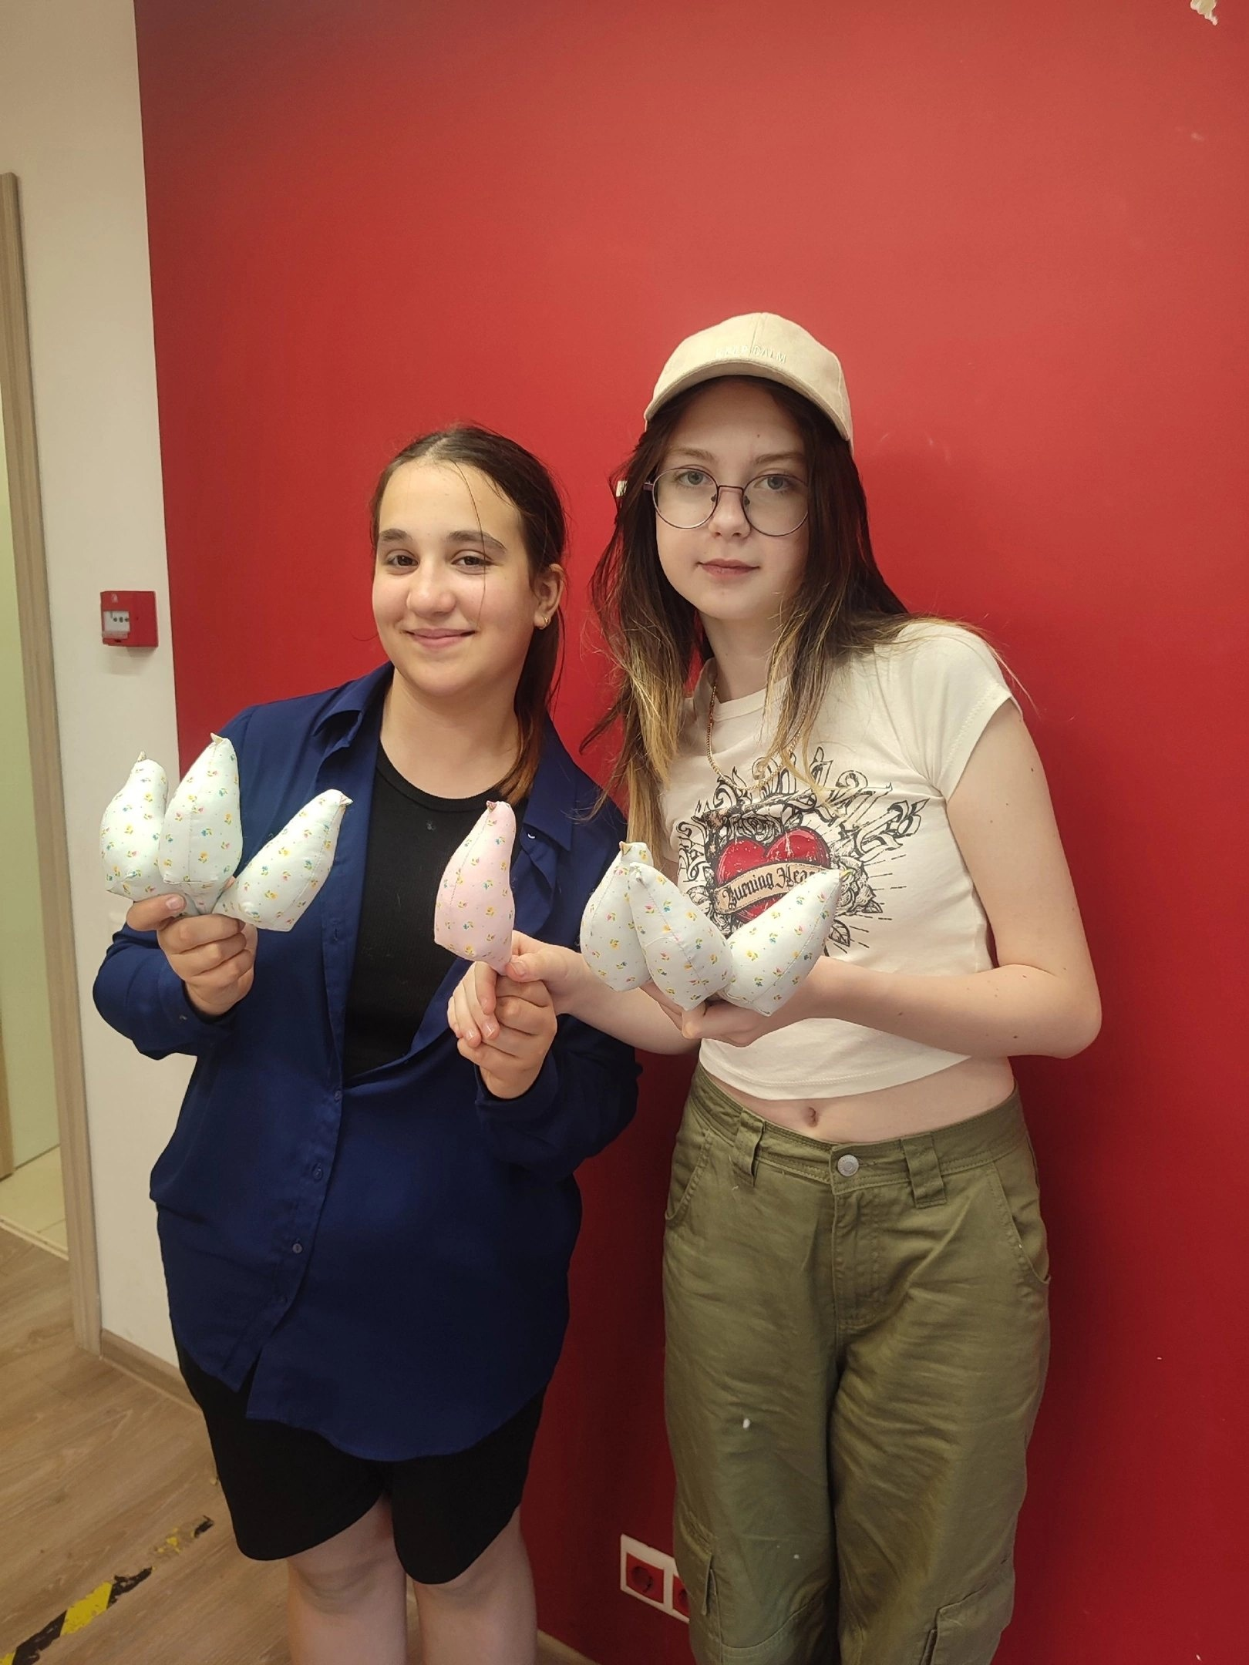
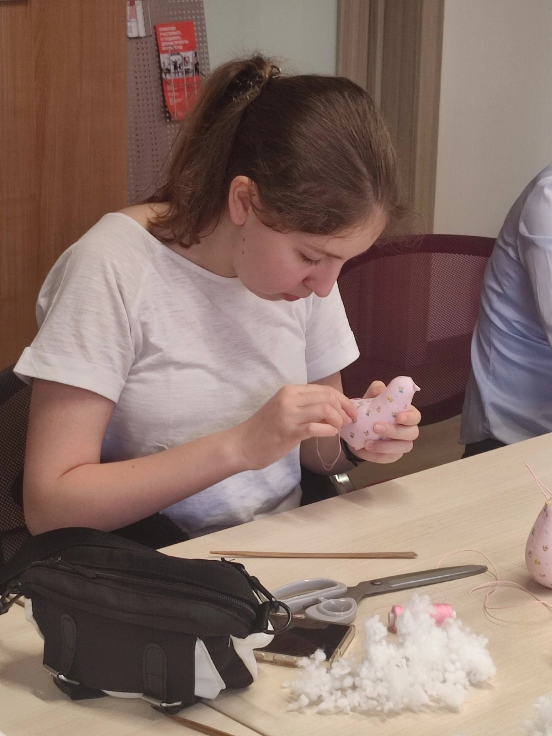
Где мы тебя ждём: Искра
Что ты можешь делать:
совершать добрые дела и заниматься волонтёрством не только в школе, но в Москве;
делать малые дела на пользу обездоленным, или же участвовать во всероссийских событиях.

Slide 11
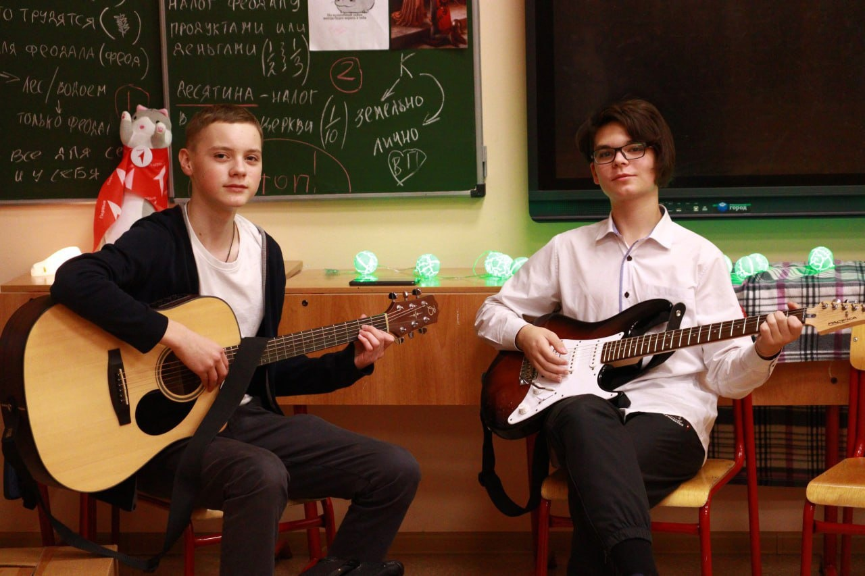
Где мы тебя ждём: Переулок искусств
Что ты можешь делать:
исполнять любимые композиции на гитаре или петь под неё, читать стихи и делиться мыслями;
проводить время после уроков в хорошей компании под музыку и настольные игры;
творить и слушать творчество.

Slide 12
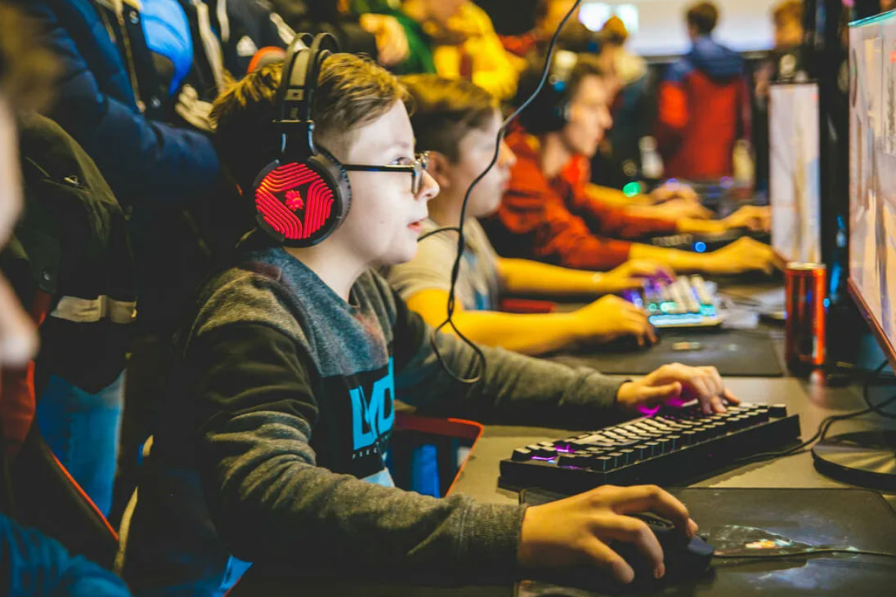
Где мы тебя ждём: Кибер.Академик
Что ты можешь делать:
сделать мобильный и ПК гейминг не только увлечением, но и спортивным состязанием за призовое место;
совершенствовать свои игровые навыки и показать их среди других учеников Москвы.

Slide 13
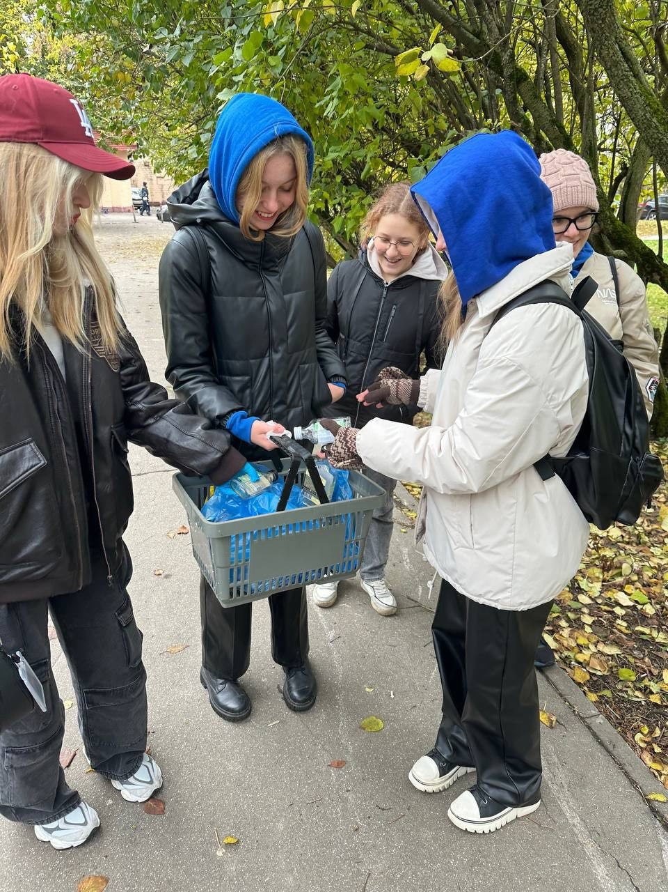
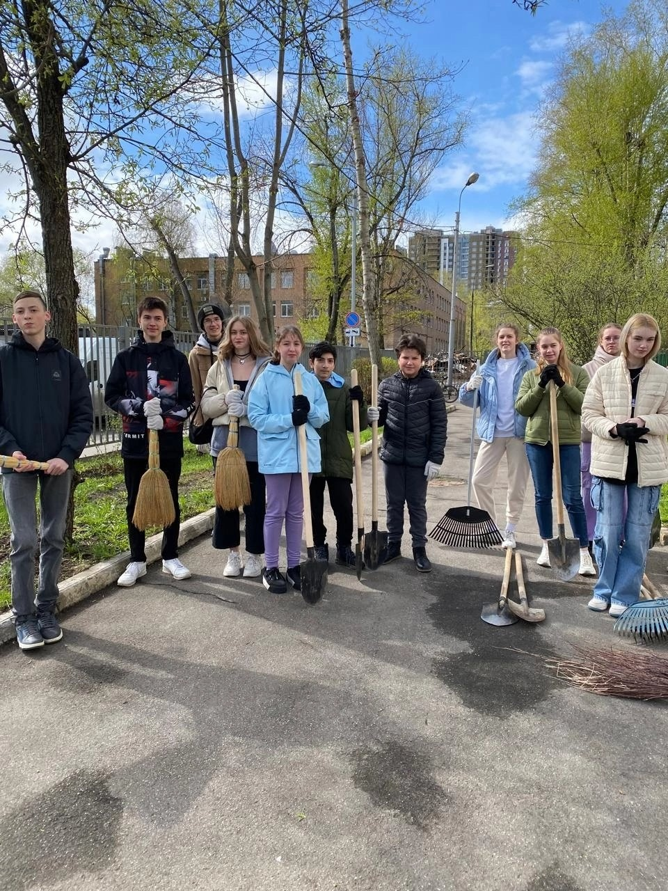
Где мы тебя ждём: Юннаты
Что ты можешь делать:
углубить познания о природе;
не на словах, а на практике стать её защитником;
лично заниматься разведением растений и уборкой парков;
развивать эко мышление в себе и других, помогая природе.

Slide 14
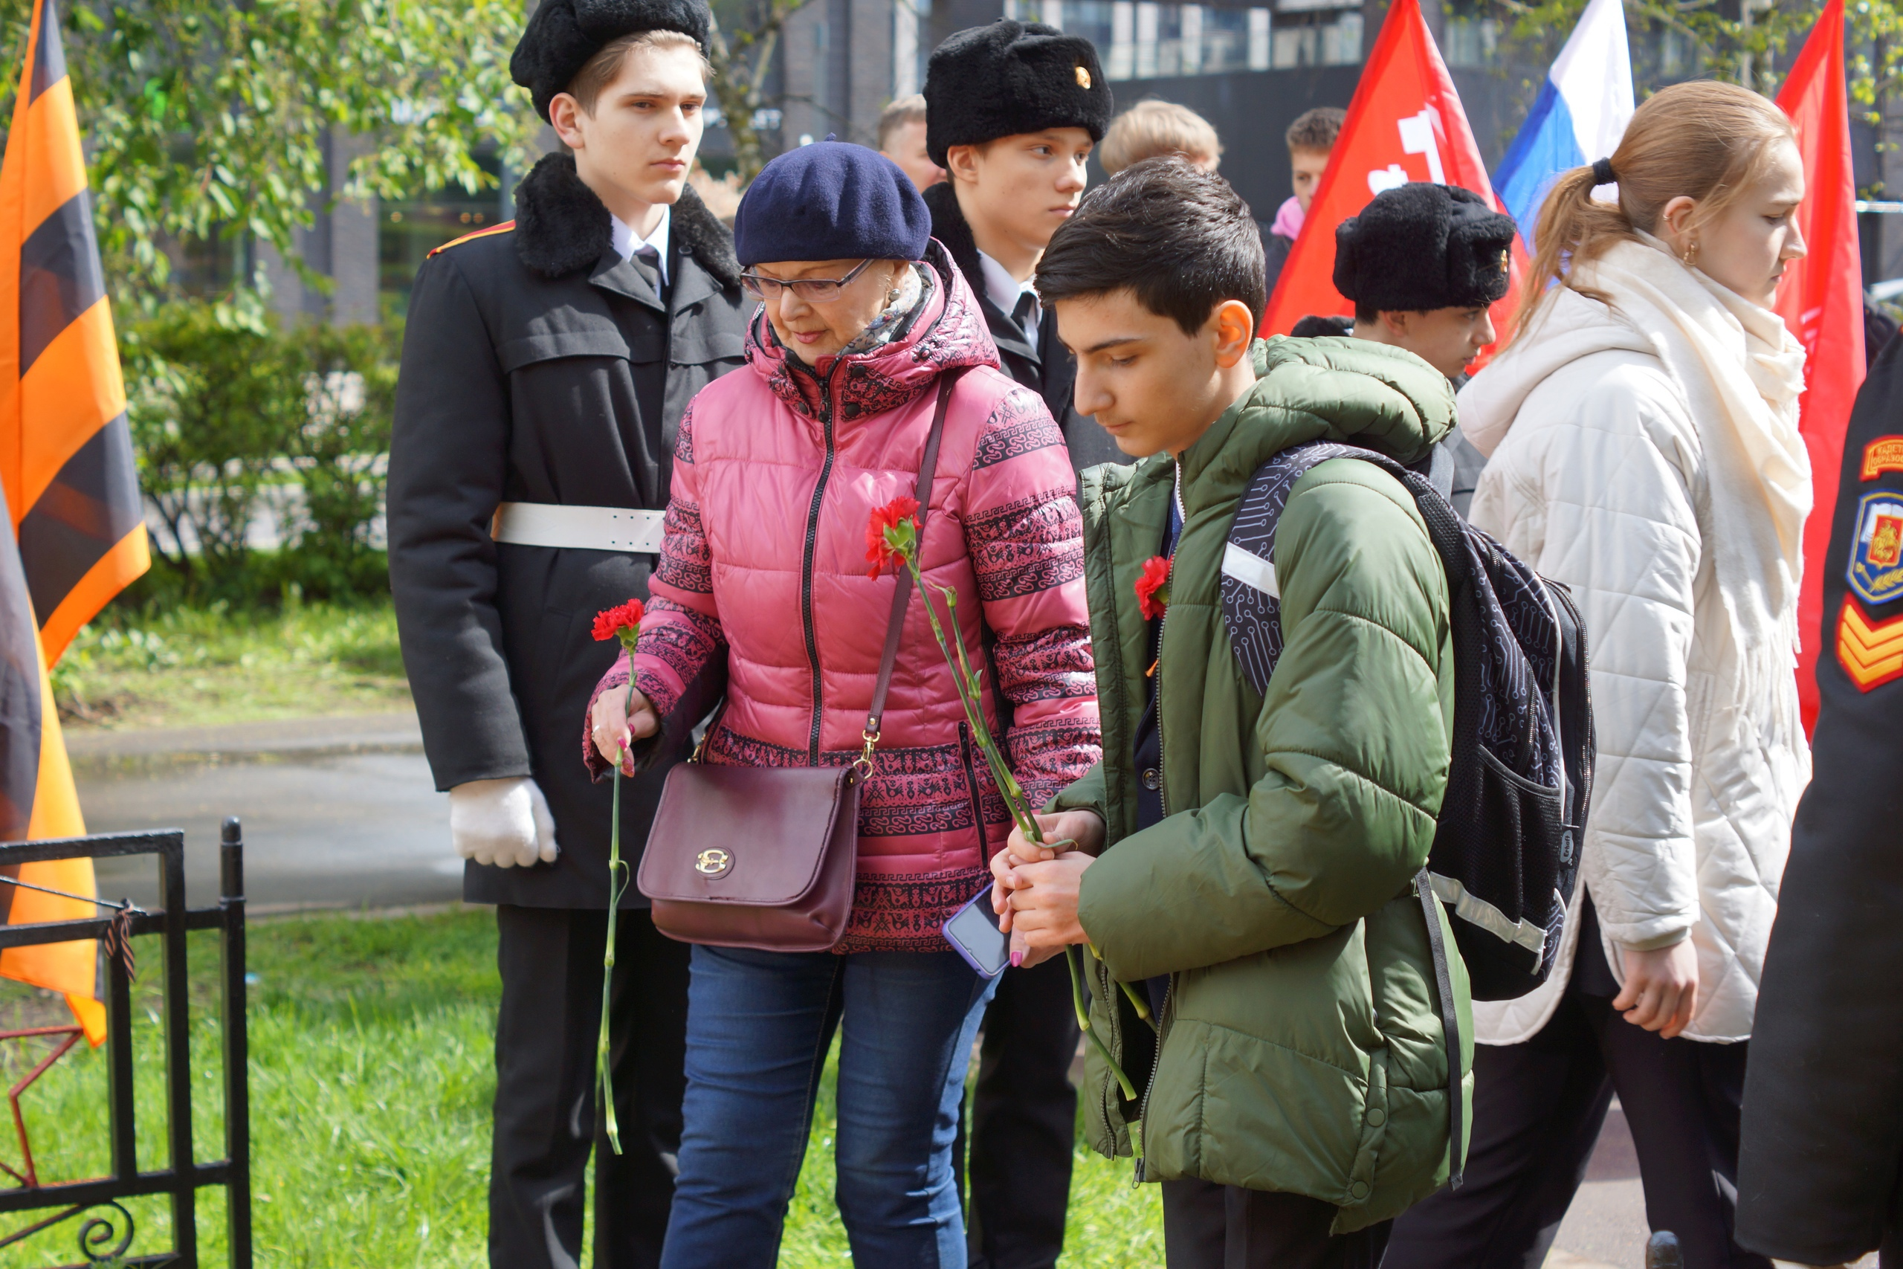
Где мы тебя ждём: Хранители истории
Что ты можешь делать:
изучать историю не только как ученик, но и как исследователь;
знакомиться с исторической наукой и углубить свои познания;
популяризировать историческое прошлое нашей страны и мира.

Slide 15
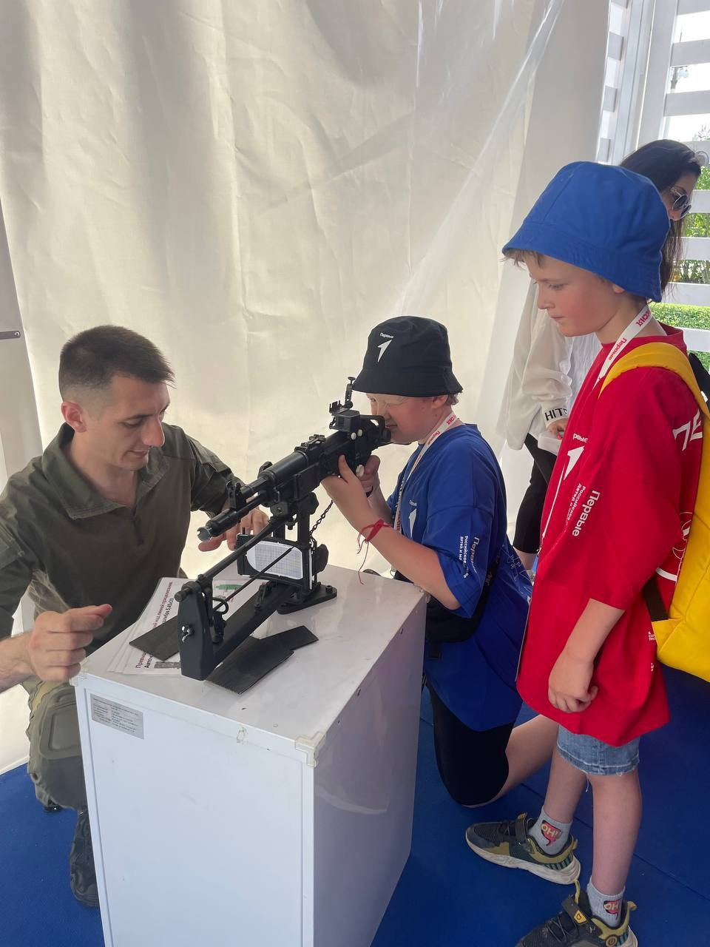
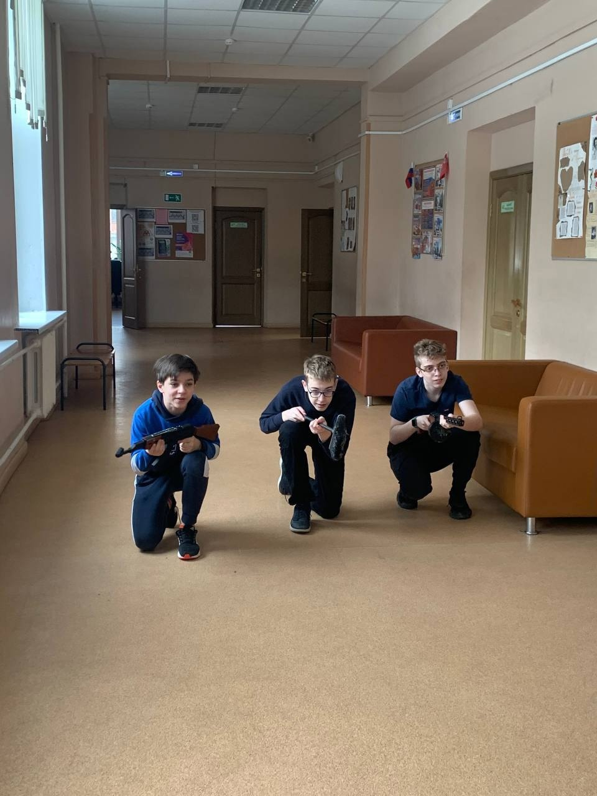
Где мы тебя ждём: Юная Россия
Что ты можешь делать:
освоить навыки общевойсковой и тактической подготовки;
узнать больше о стратегии и тактике, познакомиться с военной наукой;
подготовить себя к игре на местности «Зарница 2.0».

Slide 16
Где мы тебя ждём: команда «Everlast»
Что ты можешь делать:
войти или создать собственную команду единомышленников;
заниматься современными K-POP и cover танцами;
снимать ролики и попадать в ленты рекомендаций и трендов.

Slide 17
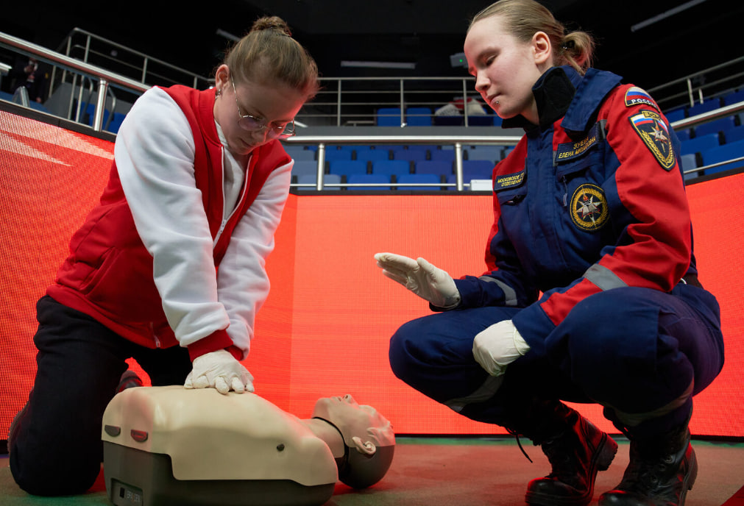
Что вводим нового: Ангелы здоровья
Что ты сможешь делать:
пройти базовую медицинскую подготовку по первой помощи;
изучать медицинское дело на лекциях и тренингах;
проходить мастер-классы и принять участие в чемпионате по первой медицинской помощи.

Slide 18
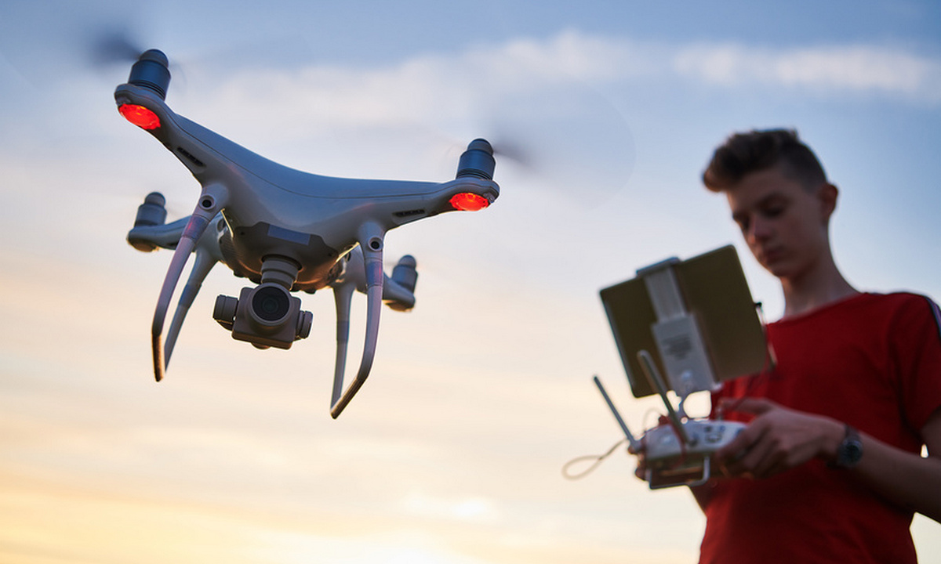
Что вводим нового: Школа авиаторов
Что ты сможешь делать:
обучиться на онлайн-тренажёре полетному мастерству;
обучиться пилотированию и эксплуатации дронов;
собирать свои собственные летательные аппараты.

Slide 19
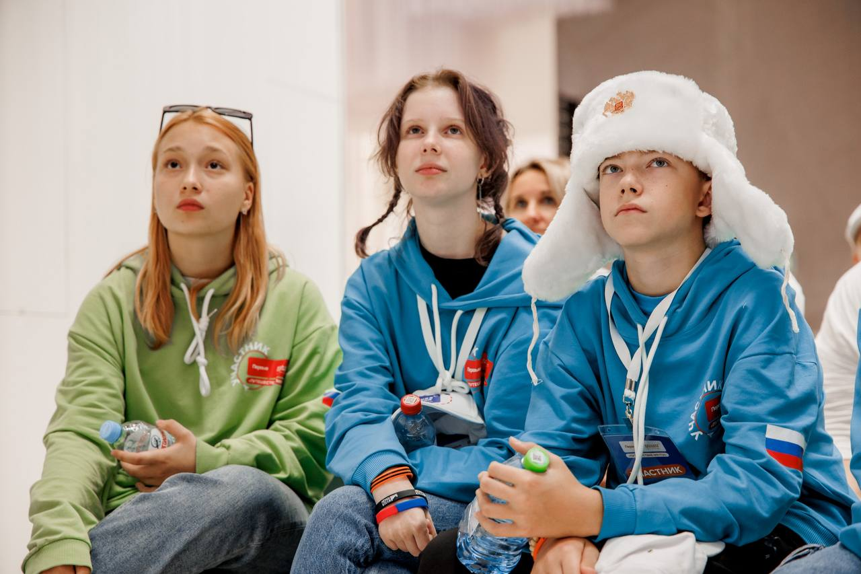
Что вводим нового: Большая Перемена
Что ты сможешь делать:
прокачать свои личные навыки и умение решать кейсовые ситуации и создавать проекты;
пройти все этапы конкурса (от эссе до собеседования и проекта), чтобы выиграть путевку в «Артек» и баллы к ЕГЭ.

Slide 20
Что вводим нового: БП: Лекториум
Что ты сможешь делать:
научишься решать конфликты, собирать команду и быть лидером;
получишь знания о публичных выступлениях и управлении эмоциями.

Slide 21
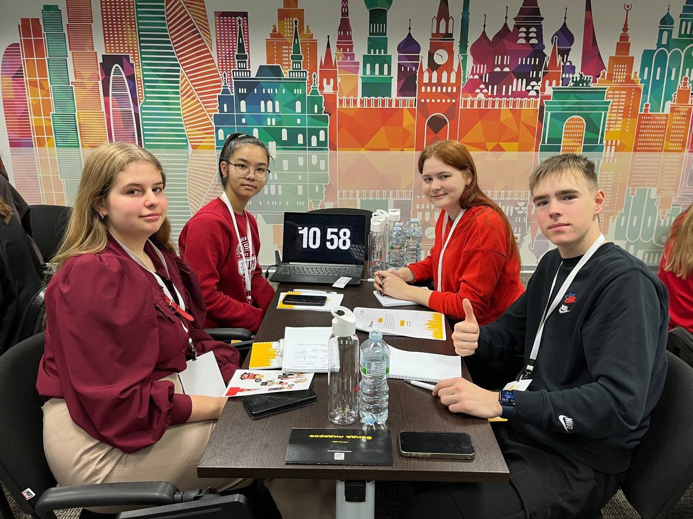
Что вводим нового: БП: Лекториум+
Что ты сможешь делать:
научишься писать грамотное эссе о себе, записывать видеовизитку, проходить собеседования;
узнаешь полный цикл создания проекта и его реализации от идеи до продукта.

Slide 22
Что вводим нового: Класс.Совет
Что ты сможешь делать:
как глава класса и активный человек сможешь быть лидером и управлять командой;
получишь знания по созданию крутых мероприятий в классе;
сделаешь жизнь своего класса интереснее и красочнее.

Slide 23
Что ещё можно: перспективы
Что ты сможешь создать нового:
Заниматься наукой, робототехникой, IT-сферой, музыкой, театром, медиа, инженерией, спортом, искусством и многим другим.
Движение Первых по каждой из этих сфер имеет проект или конкурс, и только тебе решать, готов ли ты принять этот вызов…
… быть участником или создателем нового.

Slide 24
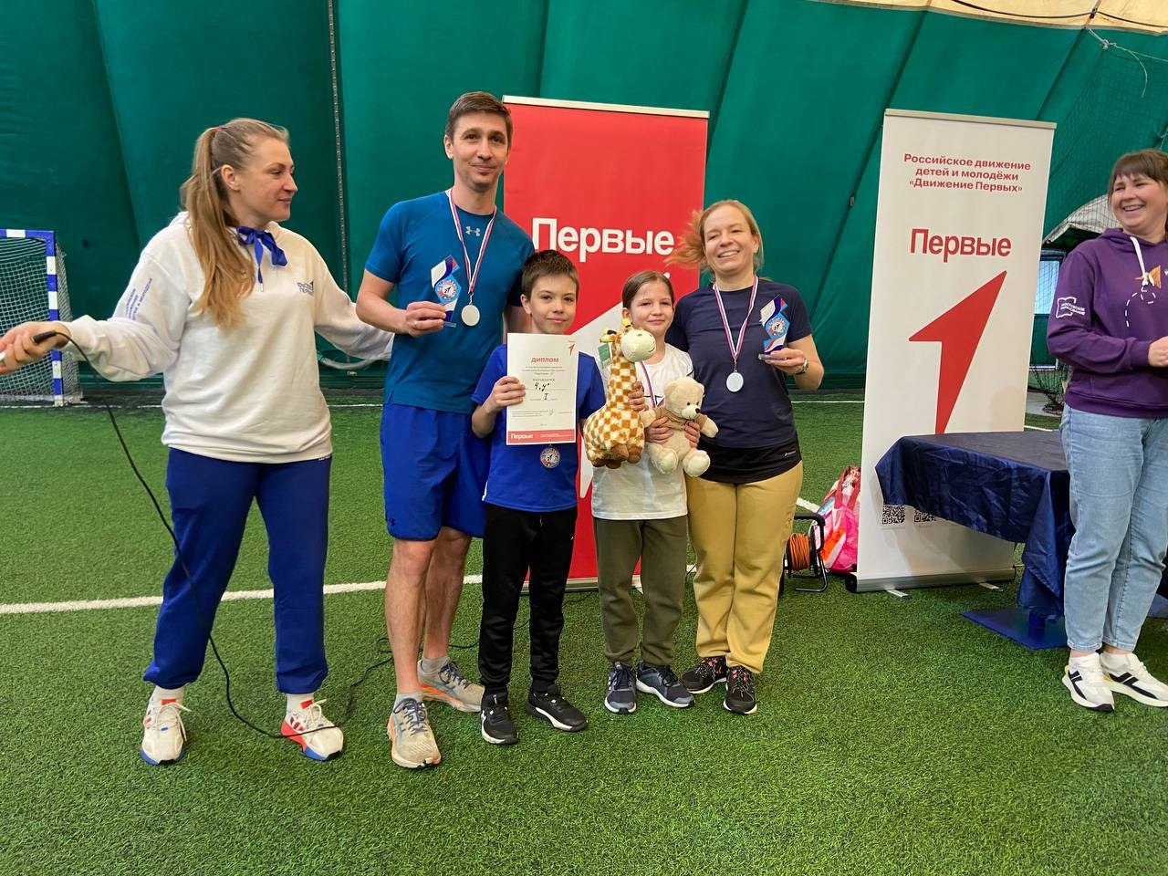
Зона роста: район Академический
Какие есть возможности:
принимать участие в проектах и событиях между школами;
помогать родному району стать лучше и краше;
найти себе новых друзей вне школы, но в соседних с тобой домах.

Slide 25
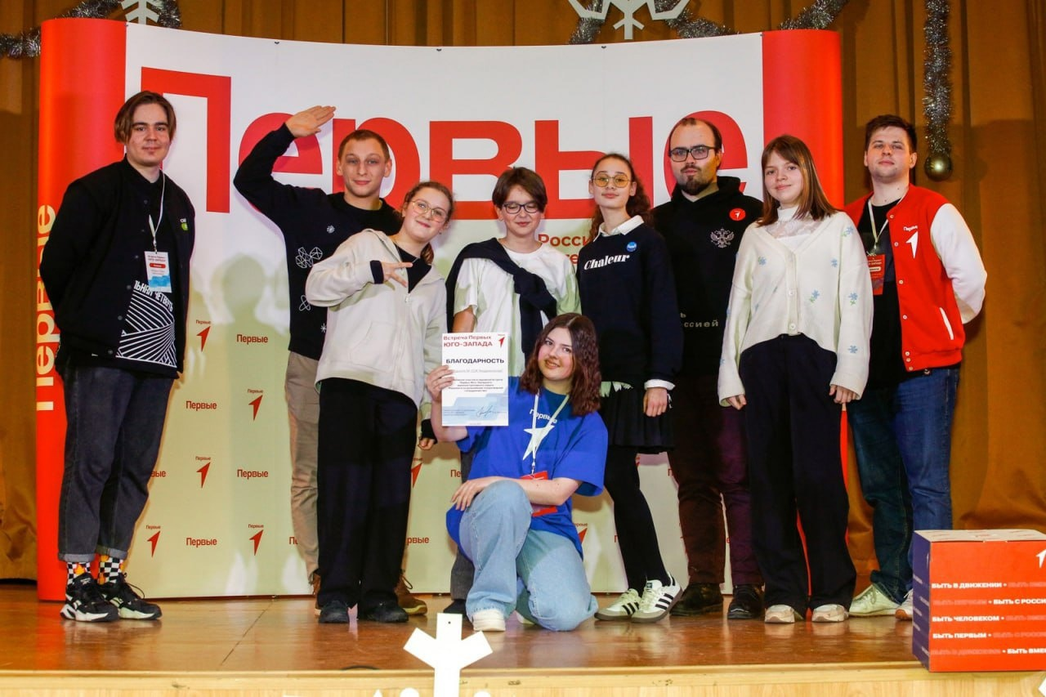
Зона роста: Юго-Западный округ
Какие есть возможности:
получать полезные личные и учебные навыки на школах неформального образования;
принимать участие в конкурсах и событиях окружного масштаба: от развлечений до общественной пользы.

Slide 26
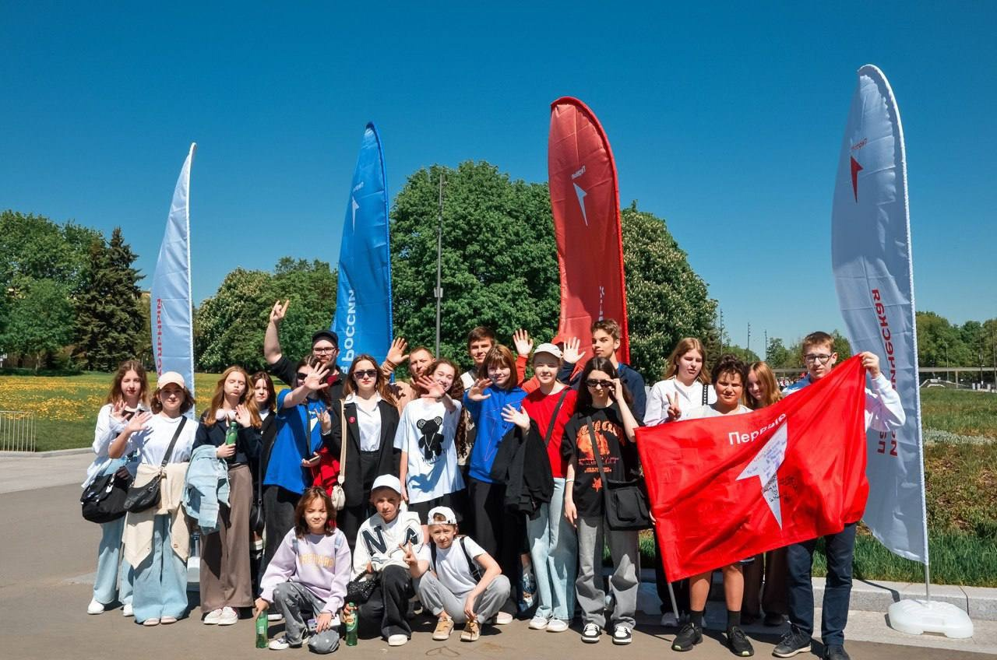
Зона роста: город Москва
Какие есть возможности:
крупные городские события, акции, форумы и конкурсы;
возможность проявить и показать себя и свои навыки всей Москве;
получить бонусы в своё личное портфолио.

Slide 27
Зона роста: Российская Федерация
Какие есть возможности:
получить ценные возможности и призы: от грамот и сертификатов до поездок и путёвок в детские лагеря;
получить неоценимый опыт всероссийских праздников и состязаний.

Slide 28
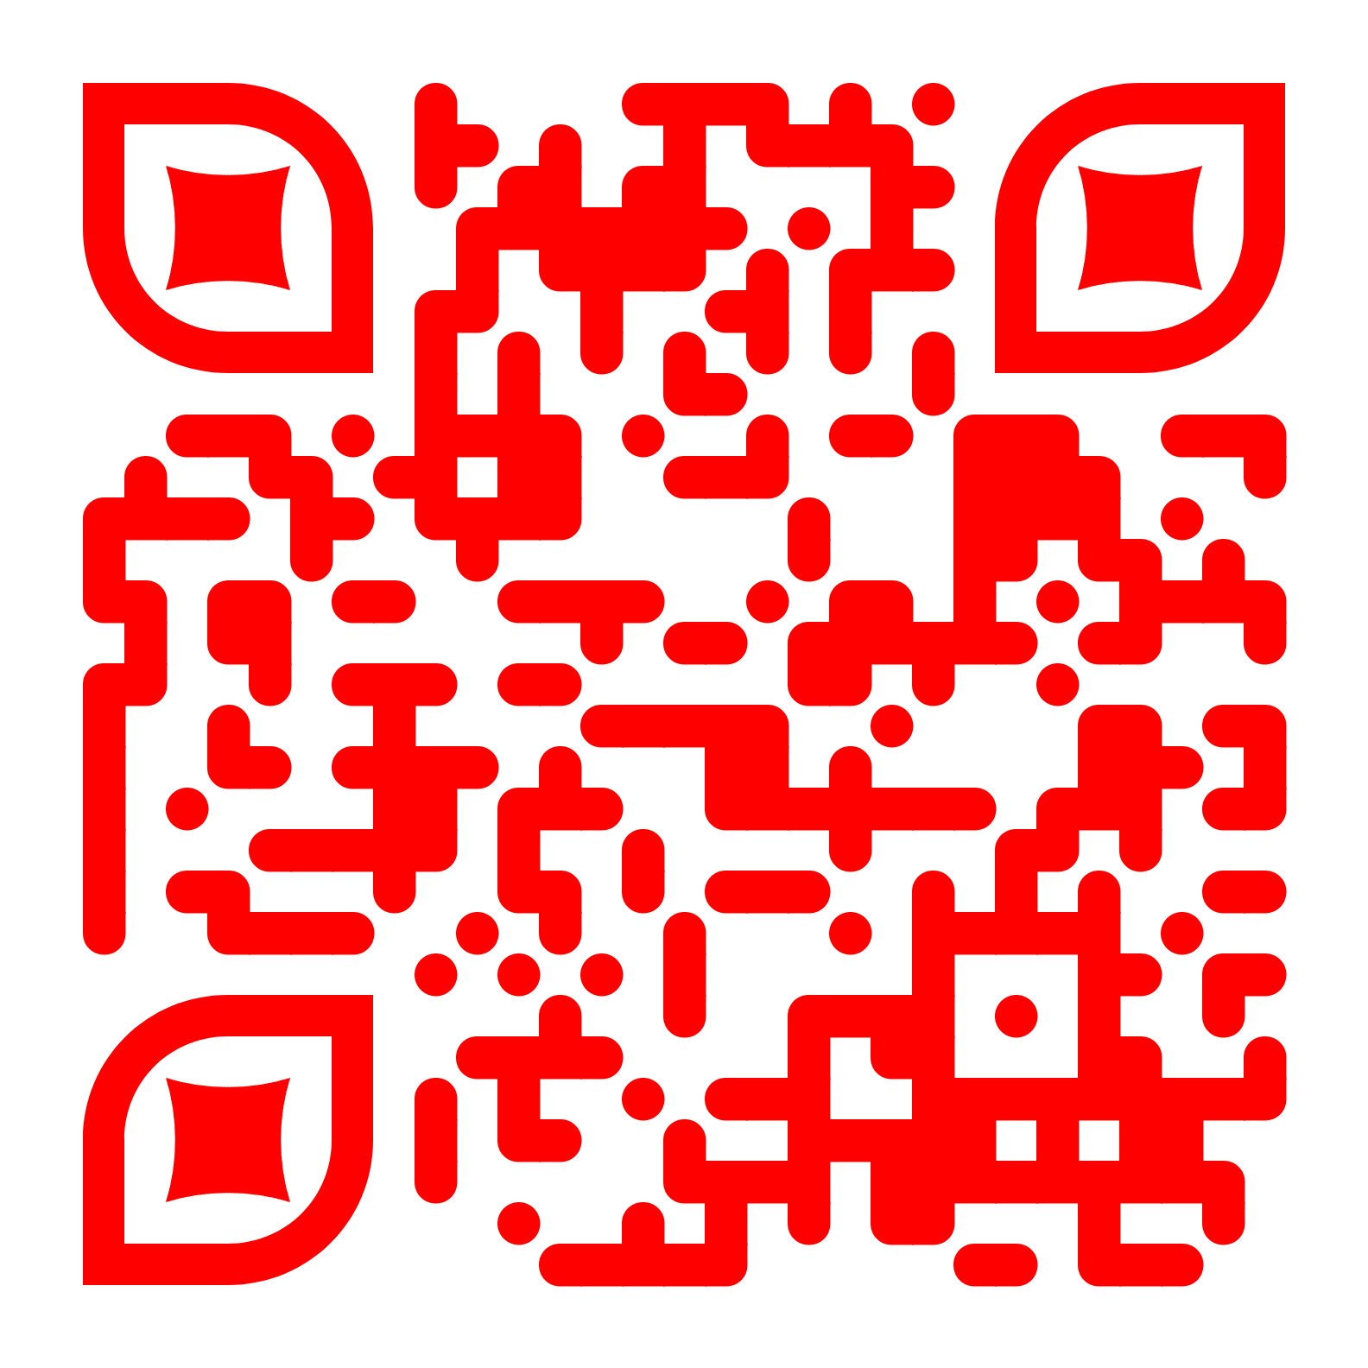
Как к нам попасть: алгоритм
Алгоритм простой и несложный:
Пройти регистрацию на сайте;
Пройти по ссылке в QR-коде;
Заполнить анкету в google;
Подождать сообщения от советника по воспитанию;
Вступить в беседы и приступать.

Slide 29
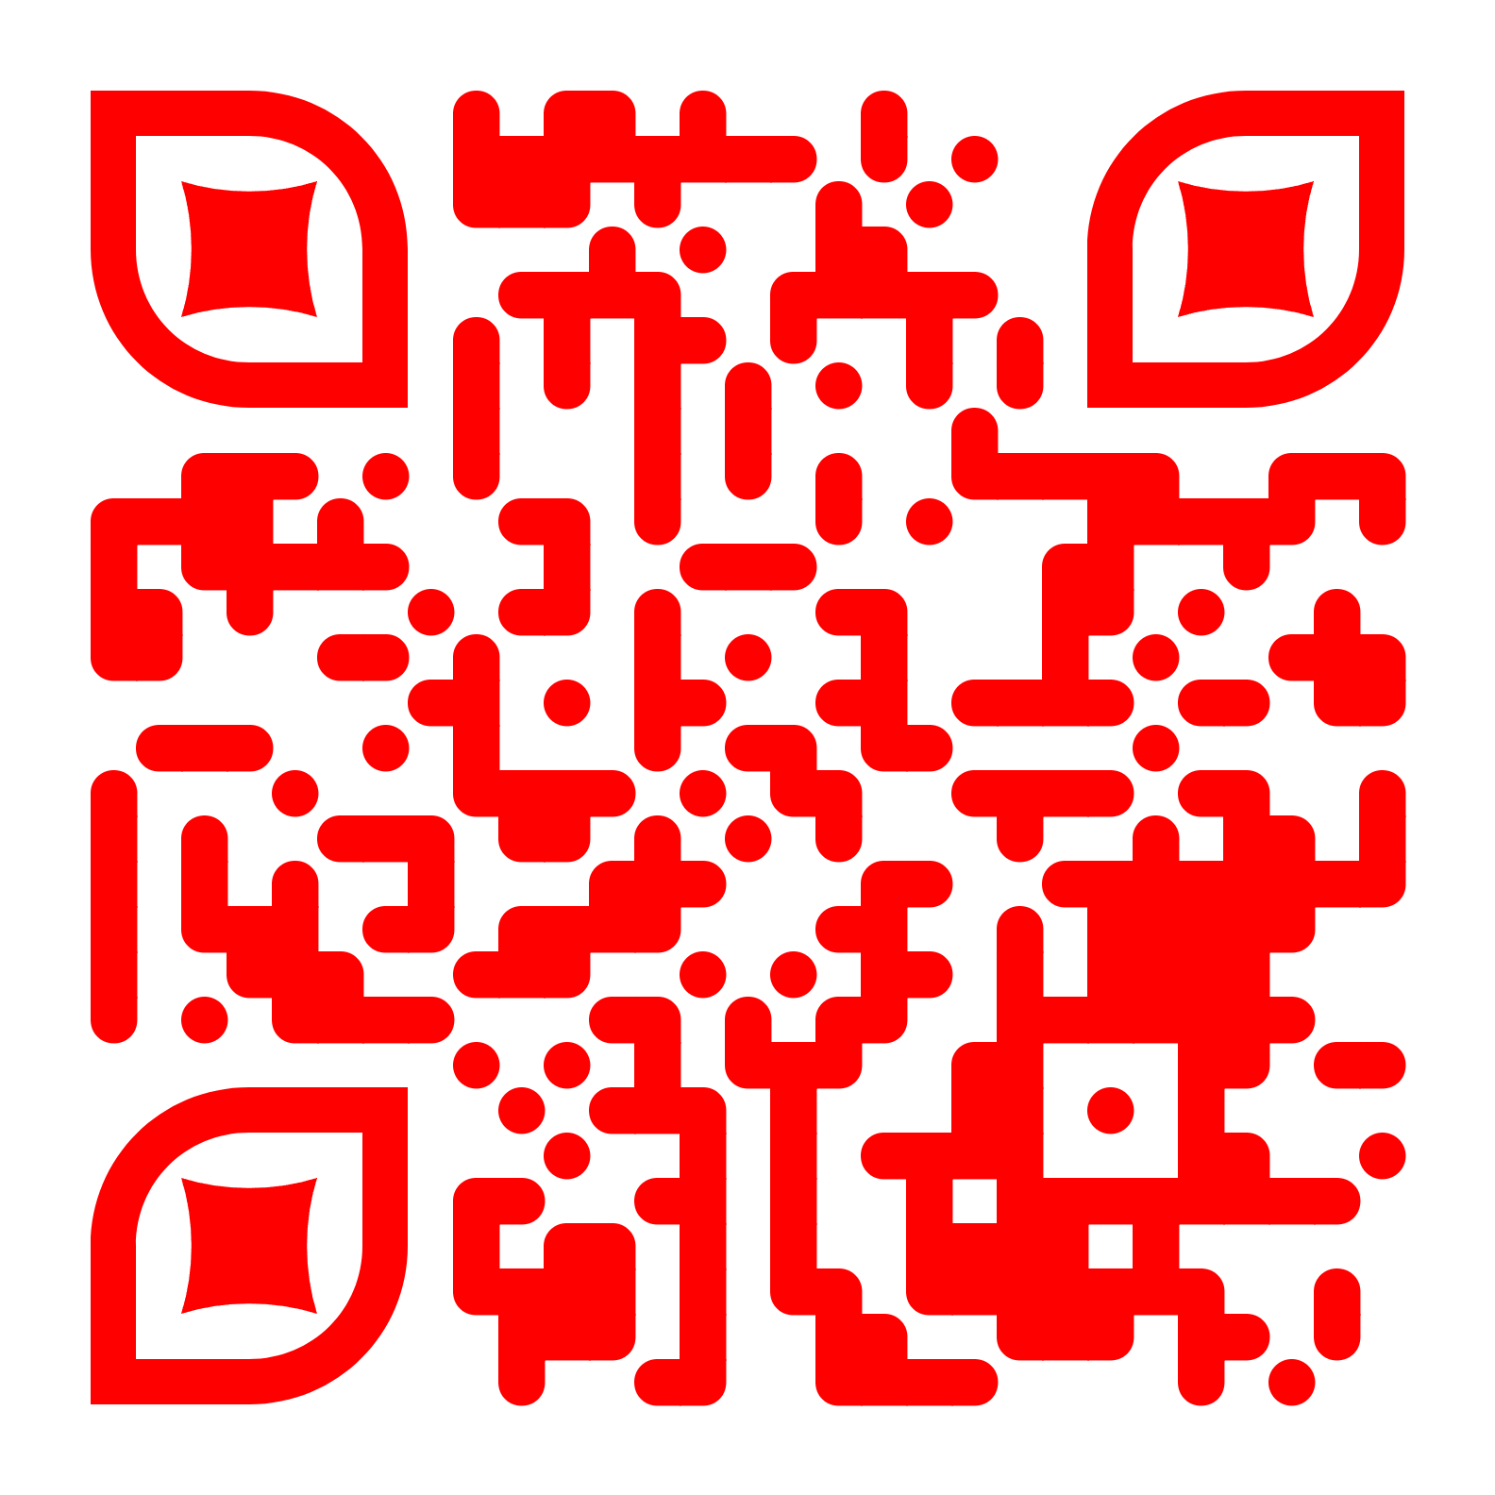
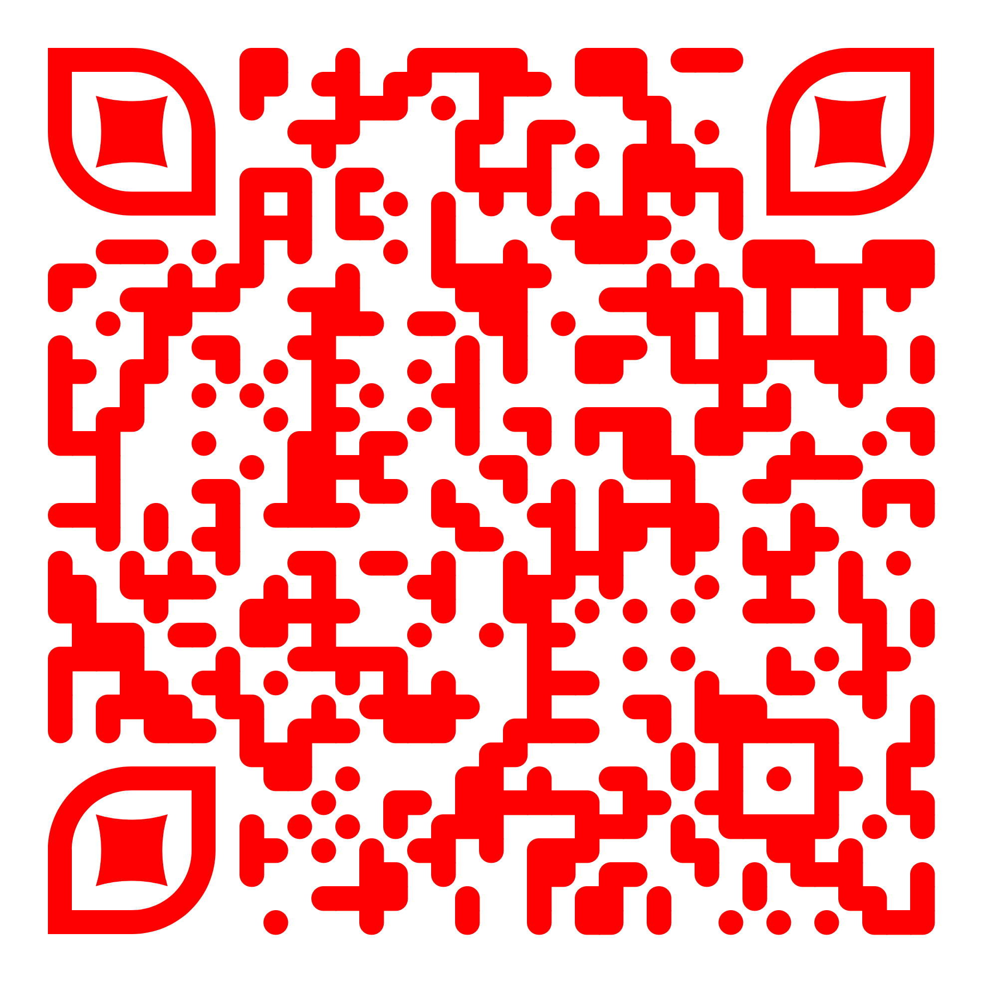
Где узнать о нас и проектах: QR-коды
Группа Первых 1534 в VK:
Сайт Движения Первых:

Slide 30
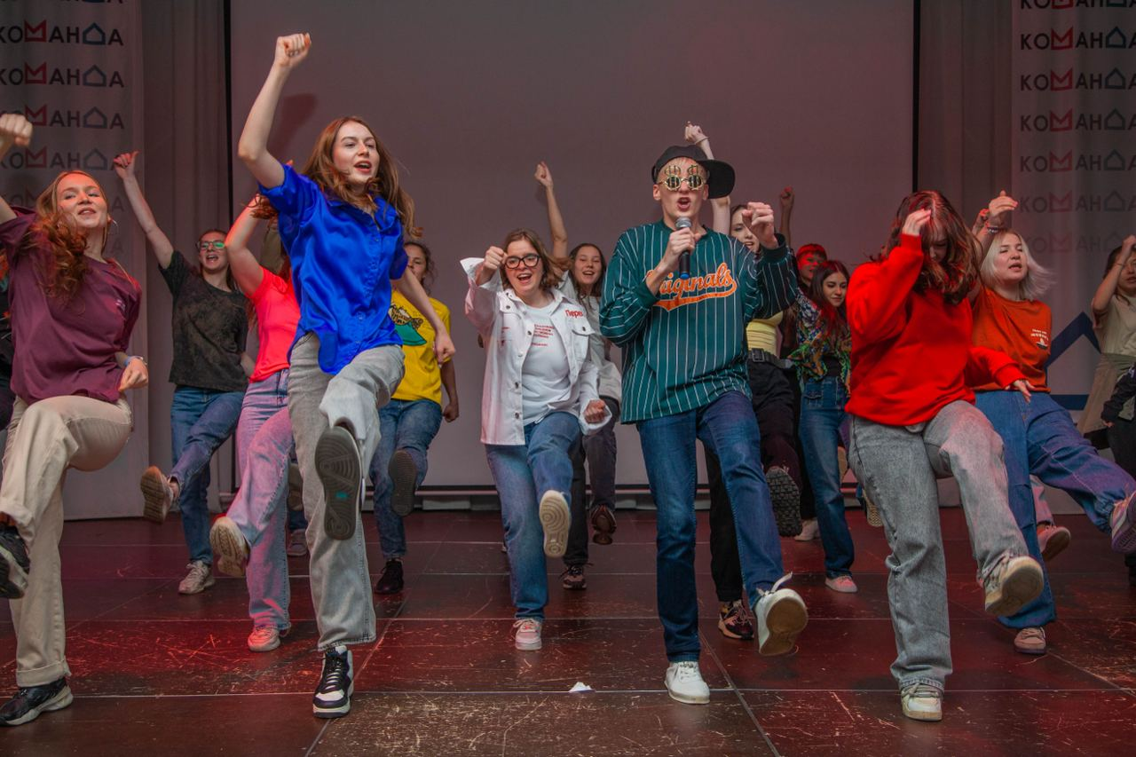
Что тебе могут дать Первые: шанс
В Движении Первых ты сможешь проявить себя, попробовать там, где боялся или не имел возможности.
В Движении Первых ты и твой интерес может раскрыться ещё больше и круче.

Slide 31
Что ты можешь сделать нам: дело
При этом, твой же интерес и твоя энергия может стать полезным делом и помочь самым близким твоим людям: семье, друзьям, а также всем людям города, страны и планеты.
Помогая другим,
ты помогаешь себе.

Slide 32
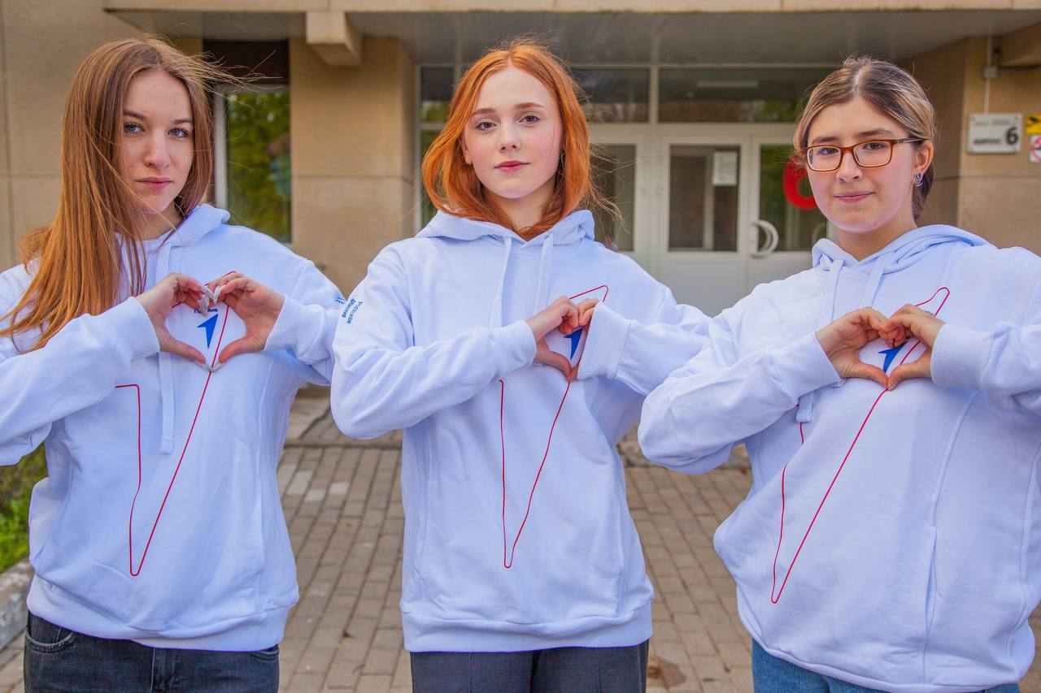
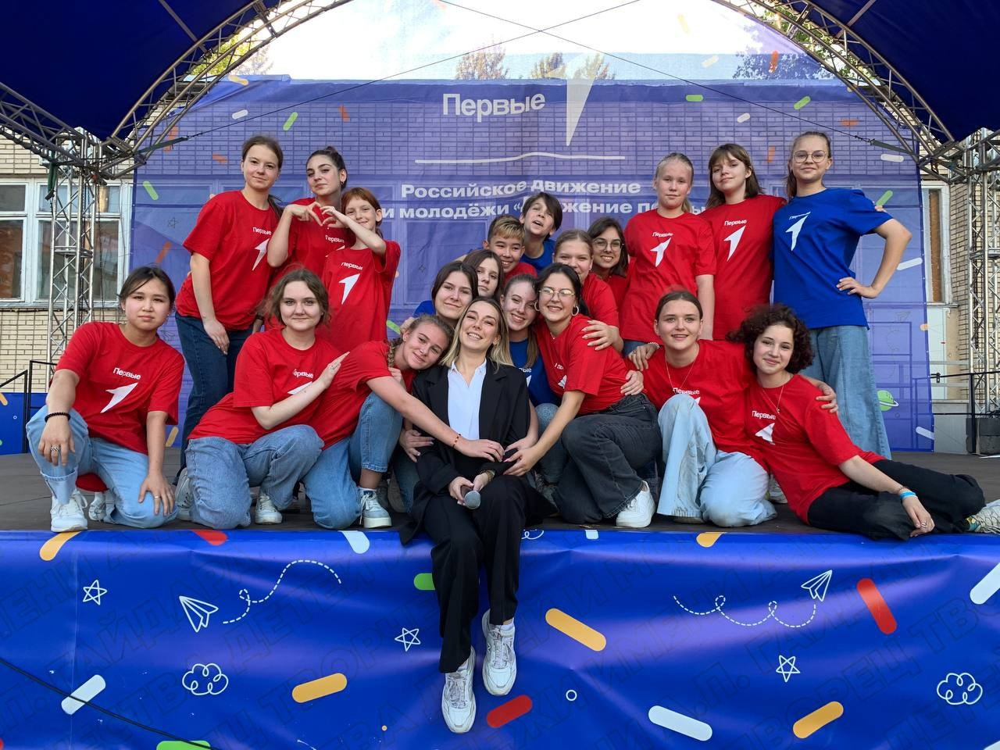
А вместе мы станем: командой Первых

